Slide 1
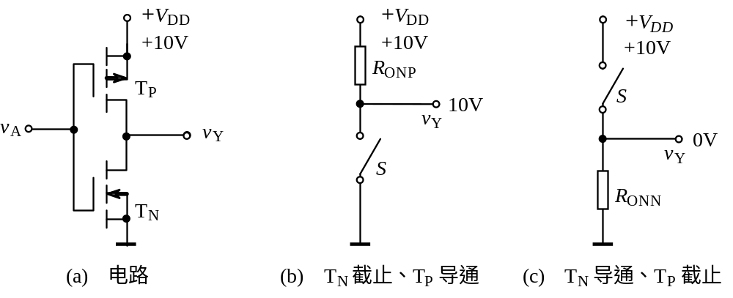
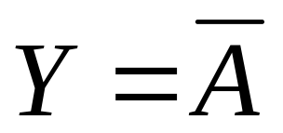
2.4 CMOS集成门电路
1、CMOS非门
（1）v_{A}＝0V时，T_{N}截止，T_{P}导通。输出电压v_{Y}＝V_{DD}＝10V。
（2）v_{A}＝10V时，T_{N}导通，T_{P}截止。输出电压v_{Y}＝0V。

Slide 2
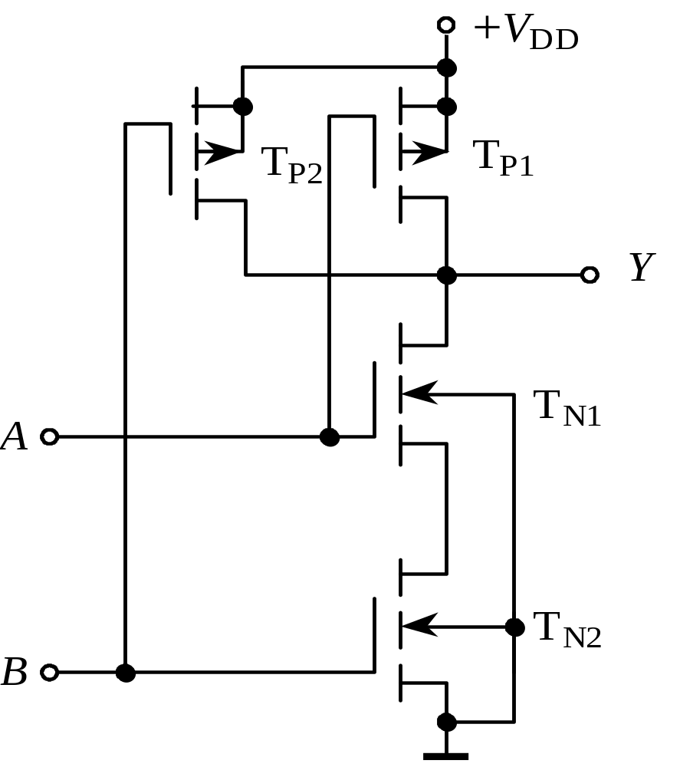
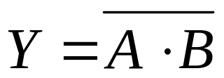
2、CMOS与非门、或非门、与门、或门、与或非门和异或门
CMOS与非门
①A、B当中有一个或全为低电平时，T_{N1}、T_{N2}中有一个或全部截止，T_{P1}、T_{P2}中有一个或全部导通，输出Y为高电平。
②只有当输入A、B全为高电平时，T_{N1}和T_{N2}才会都导通，T_{P1}和T_{P2}才会都截止，输出Y才会为低电平。

Slide 3
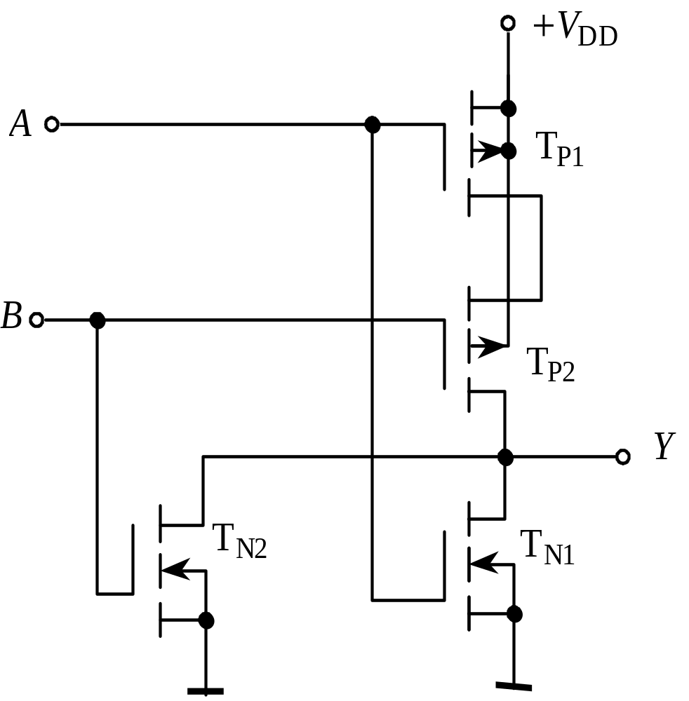
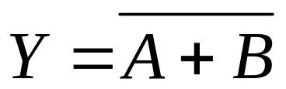
CMOS或非门
①只要输入A、B当中有一个或全为高电平，T_{P1}、T_{P2}中有一个或全部截止，T_{N1}、T_{N2}中有一个或全部导通，输出Y为低电平。
②只有当A、B全为低电平时，T_{P1}和T_{P2}才会都导通，T_{N1}和T_{N2}才会都截止，输出Y才会为高电平。

Slide 4
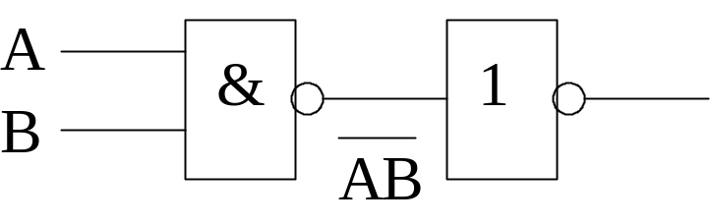
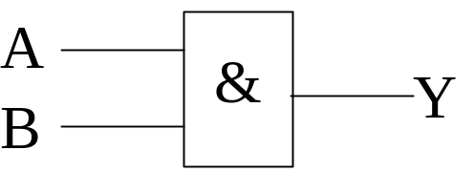
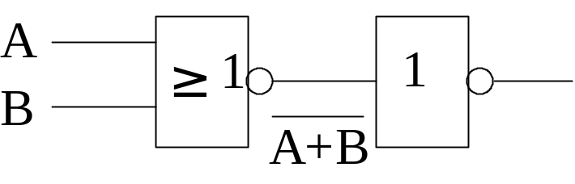
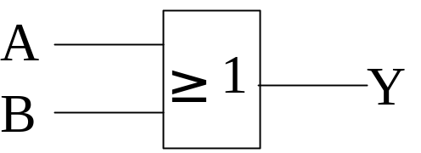
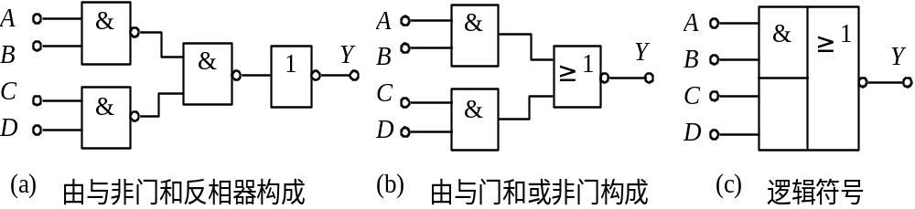
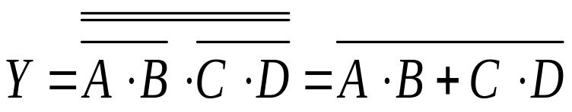
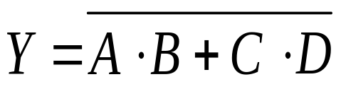
与门
Y=AB=AB
或门
Y=A+B=A+B
CMOS与或非门

Slide 5
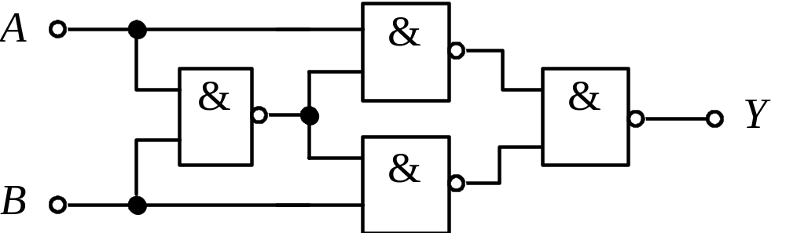
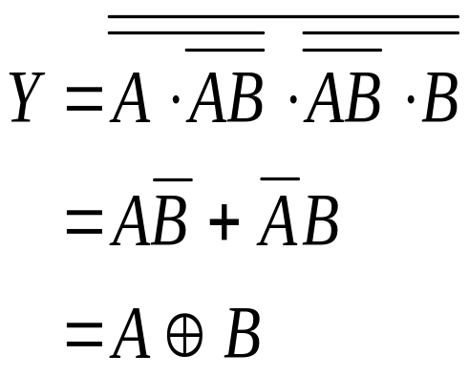
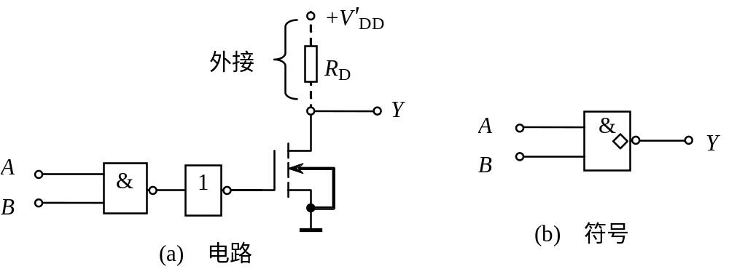
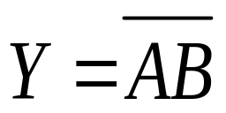
CMOS异或门
3、CMOS OD门、TSL门及传输门
CMOS OD门

Slide 6
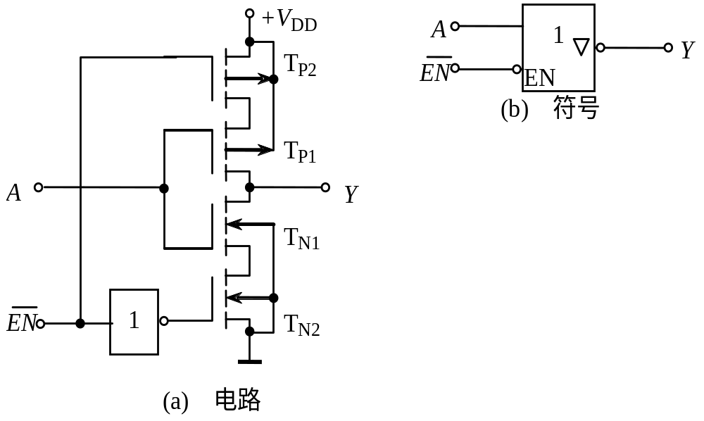
CMOS TSL门
①EN=1时，T_{P2}、T_{N2}均截止，Y与地和电源都断开了，输出端呈现为高阻态。
②EN=0时，T_{P2}、T_{N2}均导通，T_{P1}、T_{N1}构成反相器。
可见电路的输出有高阻态、高电平和低电平3种状态，是一种三态门。

Slide 7
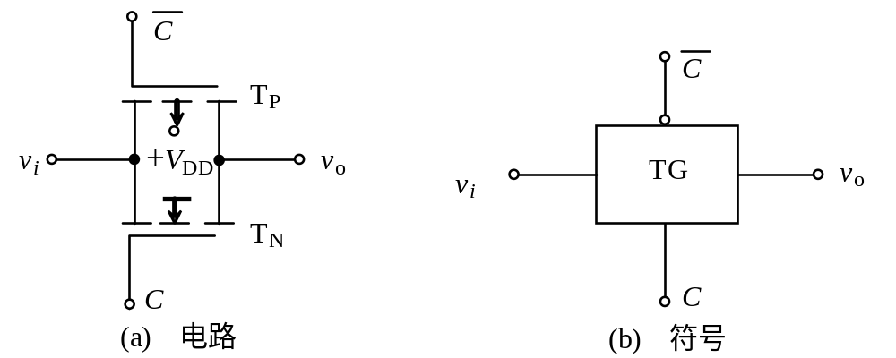



CMOS 传输门
①C＝0、 ，即C端为低电平（0V）、 端为高电平（＋V_{DD}）时， T_{N}和T_{P}都不具备开启条件而截止，输入和输出之间相当于开关断开一样。
②C＝1、 ，即C端为高电平（＋V_{DD}）、 端为低电平（0V）时，T_{N}和T_{P}都具备了导通条件，输入和输出之间相当于开关接通一样，v_{o}＝v_{i}。

Slide 8
4、CMOS数字电路的特点及使用时的注意事项
CMOS数字电路的特点
（1）CMOS电路的工作速度比TTL电路的低。
（2）CMOS带负载的能力比TTL电路强。
（3）CMOS电路的电源电压允许范围较大，约在3～18V，抗干扰能力比TTL电路强。
（4）CMOS电路的功耗比TTL电路小得多。门电路的功耗只有几个μW，中规模集成电路的功耗也不会超过100μW。
（5）CMOS集成电路的集成度比TTL电路高。
（6）CMOS电路适合于特殊环境下工作。
（7）CMOS电路容易受静电感应而击穿，在使用和存放时应注意静电屏蔽，焊接时电烙铁应接地良好，尤其是CMOS电路多余不用的输入端不能悬空，应根据需要接地或接高电平。

Slide 9
使用集成电路时的注意事项
（1）对于各种集成电路，使用时一定要在推荐的工作条件范围内，否则将导致性能下降或损坏器件。
（2）数字集成电路中多余的输入端在不改变逻辑关系的前提下可以并联起来使用，也可根据逻辑关系的要求接地或接高电平。TTL电路多余的输入端悬空表示输入为高电平；但CMOS电路，多余的输入端不允许悬空，否则电路将不能正常工作。
（3）TTL电路和CMOS电路之间一般不能直接连接，而需利用接口电路进行电平转换或电流变换才可进行连接，使前级器件的输出电平及电流满足后级器件对输入电平及电流的要求，并不得对器件造成损害。

Slide 10
本章小结
①利用半导体器件的开关特性，可以构成与门、或门、非门、与非门、或非门、与或非门、异或门等各种逻辑门电路，也可以构成在电路结构和特性两方面都别具特色的三态门、OC门、OD门和传输门。
②随着集成电路技术的飞速发展，分立元件的数字电路已被集成电路所取代。
③TTL电路的优点是开关速度较高，抗干扰能力较强，带负载的能力也比较强，缺点是功耗较大。
④CMOS电路具有制造工艺简单、功耗小、输入阻抗高、集成度高、电源电压范围宽等优点，其主要缺点是工作速度稍低，但随着集成工艺的不断改进，CMOS电路的工作速度已有了大幅度的提高。

